Slide 1
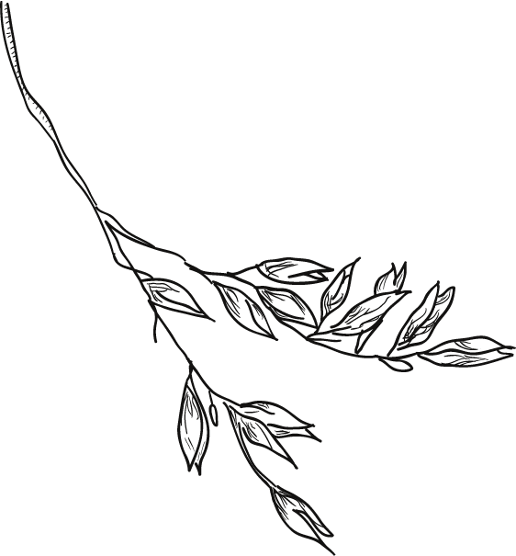
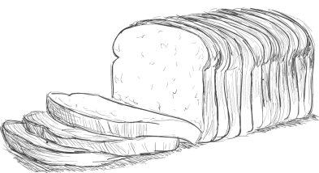
基于控制理论的数据驱动式测试理论与技术研究
指导老师：孙昌爱
汇 报 人： 代贺鹏

Slide 2


研究背景
相关工作
研究内容
经验研究
目 录
Contents

Slide 3
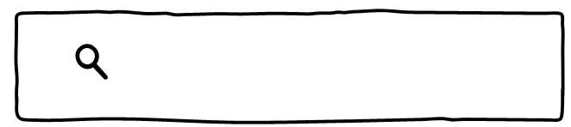
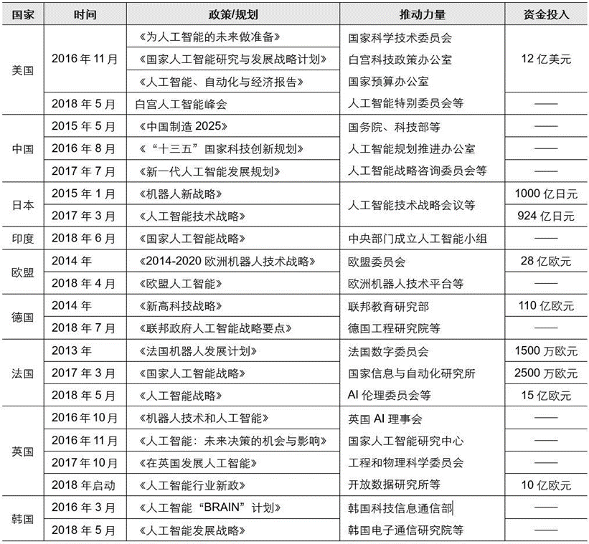
1. 研究背景
智能化时代
大数据、云计算和人工智能已经成为这个时代进步的三驾马车，分别为智能化时代提供数据、算力和算法层面的支持，并成为各行各业技术革新和社会发展的重要引擎
智能软件
智能软件的定义与发展现状
智慧领域 | 应用实例
家居 | 三星的 Family Hub、亚马逊的 Echo
出行 | 谷歌、百度的无人驾驶汽车
工作 | 京东的无人仓储
医疗 | 外科手术辅助机器人
金融 | 神经网络预测股票价格
零售 | 微软的 Fellow Robots 机器人
电商 | 可预测商品价格的 Ubcoin Market
能够产生人类智能行为的软件系统，推动了经济社会从数字化、网络化向智能化加速跃进；
应用 | 案例 | 原因
播放器 Alexa | 为幼儿播放色青内容 | 无法屏蔽成人内容且难以识别使用对象的年龄
聊天机器人 Tay | 成为种族歧视者 | 采用虚假谎言对其训练
谷歌无人车 | 与公共汽车相撞 | 无法令汽车停止
特斯拉无人车 | 与一辆拖车相撞 | 没有识别出拖车
在各个领域表现良好甚至达到了人类的水平
智能软件的特点
与传统软件相比，智能软件呈现出知识学习的深层化、数据融合的多源化、信息处理的层级化、逻辑获取的未知化、结果验证的困难化、智慧集成的群体化的特点
如何有效保障智能化软件系统正确、高效、可靠地实现其既定任务是一个需要解决的重要问题

Slide 4
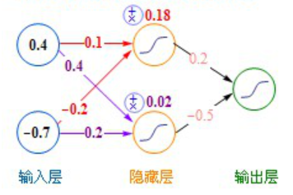

1.1 机器学习基础
一台简单的预测机
模型与数据实例
数据实例 | 千米 | 英里
1 | 0 | 0
2 | 100 | 62.137
英里=
千米 * C
英里
千米
参数调整
参数C的值 | 模型输出值 | 误差
0.5 | 50 | 12.137
0.6 | 60 | 2.137
0.7 | 70 | -7.863
0.61 | 61 | 1.137

Slide 5
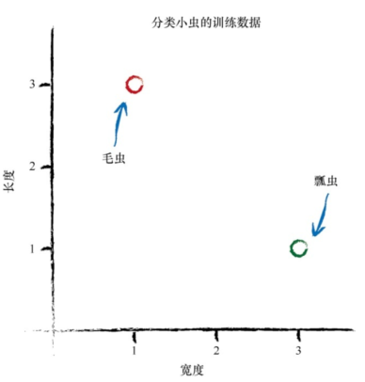
1.1 机器学习基础
一个简单的分类器
一个可以自动区分毛虫和瓢虫的分类器
实例 | 宽度 | 长度 | 类型
1 | 3.0 | 1.0 | 瓢虫
2 | 1.0 | 3.0 | 毛虫
E
分类器模型
y = 0.25x
y = (0.25 + ΔA)x
y = 0.3667x
y = 2.9x
由此，可得参数的调整公式为ΔA=E/x
E= ΔAx
从上面的步骤中可以看出，最终的直线不会顾及历史的训练样本，只是对最近的一个实例进行了学习
学习率
ΔA=L (E/x)，其中L表示学习率

Slide 6
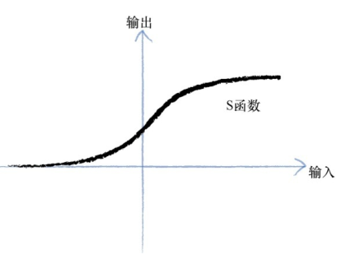
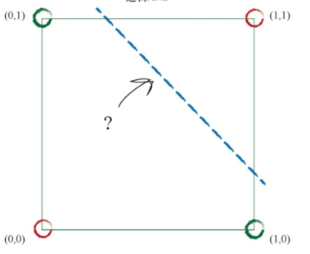
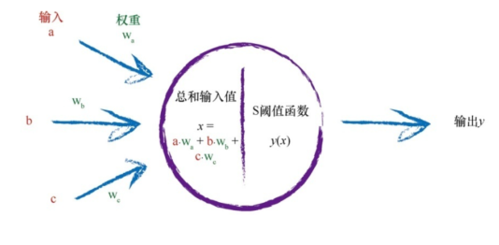
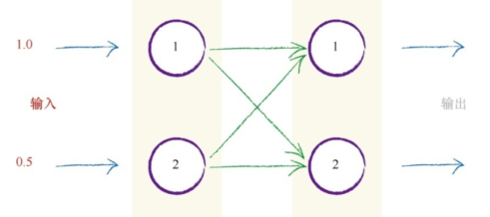
1.1 机器学习基础
现实生活中需要复杂的分类器
简单分类器不能满足需要的实例
异或函数
可以解决复杂问题的模型—神经网络
简单的神经网络一般由输入神经元、输出神经元
和阈值函数组成

Slide 7
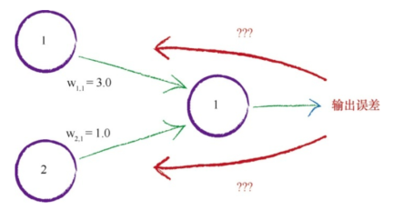
1.1 机器学习基础
学习来自多个节点的权重
误差的分配问题
均等分配误差
不均等分配误差，即根权重分割误差
权重调节的步骤
计算输出值与预期值得误差
根据误差分配策略更新连接到这个输出神经元的权重

Slide 8
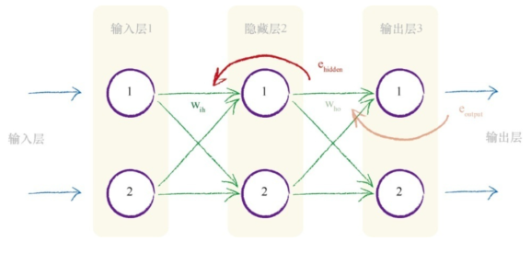
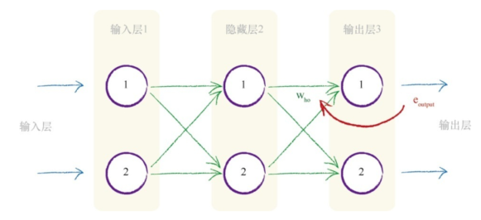
1.1 机器学习基础
学习来自多个节点的权重
反向传播误差到更多层中
得到隐藏层误差的解决方案
一个自然的想法是：隐藏层中第一个节点的误差会影响到输出层第一个节点与第二个节点与预期值产生偏离。根据误差方向传播的思想，第一个隐藏层节点的误差是与这个节点前向连接中分割误差的和

Slide 9
1.1 机器学习基础
学习来自多个节点的权重
实际的权重更新方式
实际中，隐藏层和输出节点都对加权后的信号求和，然后应用了阈值函数，因此之前的更新方式并不能真正有效的更新权重
更新或者获取合适的权重是一项具有挑战性的工作
训练数据不足
训练数据有误
神经网络的节点数不足
表示所有权重如何生成神经网络的数学表达式过于复杂，难以求解。
权重组合的可能性太多，无法逐个测试
Notes:
神经网络最早是有McCulloch（麦卡洛克）教授提出来的，但是该网络需要手动分配权重；
后来，1958的时候，Rosenblatt（洛神布拉特）提出了感知机模型来自动更新权重；
然后1969年，Minsky（明斯基）证明了感知机不能解决异或问题，并得出“基于感知机的研究注定失败”这一结论。
接着20世纪80年代还有90年代，反向传播算法以及计算机技术的发展使得神经网络的发展得到飞越
于此同时，支持向量机（SVM）理论得到进一步的完备，并且训练样本数目少，使得神经网络有停滞不前。
然后就是现在了大数据以及GPU的出现

Slide 10
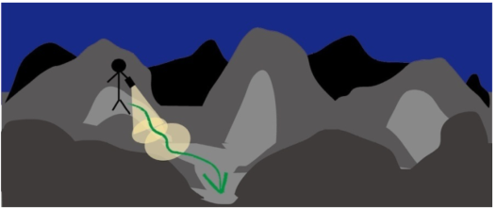
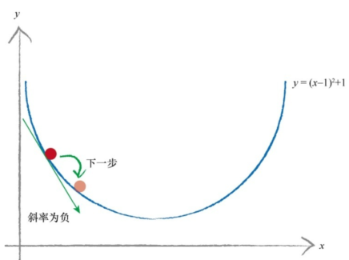
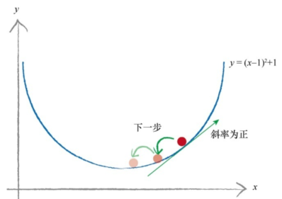
1.1 机器学习基础
学习来自多个节点的权重
梯度下降法
利用步进的方式接近答案，一点一点改进所在的位置
梯度下降法与神经网络的关系
将复杂、困难的函数当做网络的误差，那么找到最小值就意味着最小化误差
Notes:
神经网络最早是有McCulloch（麦卡洛克）教授提出来的，但是该网络需要手动分配权重；
后来，1958的时候，Rosenblatt（洛神布拉特）提出了感知机模型来自动更新权重；
然后1969年，Minsky（明斯基）证明了感知机不能解决异或问题，并得出“基于感知机的研究注定失败”这一结论。
接着20世纪80年代还有90年代，反向传播算法以及计算机技术的发展使得神经网络的发展得到飞越
于此同时，支持向量机（SVM）理论得到进一步的完备，并且训练样本数目少，使得神经网络有停滞不前。
然后就是现在了大数据以及GPU的出现

Slide 11
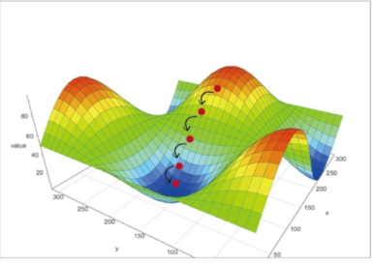
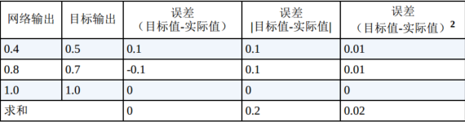
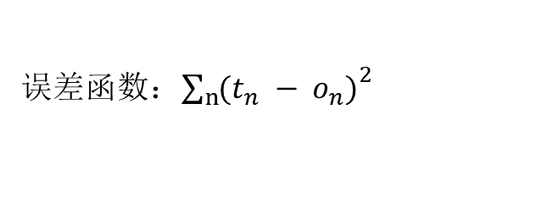
1.1 机器学习基础
学习来自多个节点的权重
梯度下降法可能给出错误的答案
通过多次训练神经网络来确保不会给出错误的答案，即停留在错误的山谷中
确定误差函数
误差函数：${\sum_{n}{(t_{n} − o_{n})}}^{2}$
容易计算斜率
误差函数平滑连续
越接近最小值梯度越小，即步长也越小，风险也越小
Notes:
神经网络最早是有McCulloch（麦卡洛克）教授提出来的，但是该网络需要手动分配权重；
后来，1958的时候，Rosenblatt（洛神布拉特）提出了感知机模型来自动更新权重；
然后1969年，Minsky（明斯基）证明了感知机不能解决异或问题，并得出“基于感知机的研究注定失败”这一结论。
接着20世纪80年代还有90年代，反向传播算法以及计算机技术的发展使得神经网络的发展得到飞越
于此同时，支持向量机（SVM）理论得到进一步的完备，并且训练样本数目少，使得神经网络有停滞不前。
然后就是现在了大数据以及GPU的出现

Slide 12
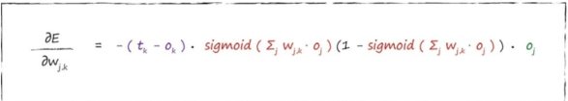
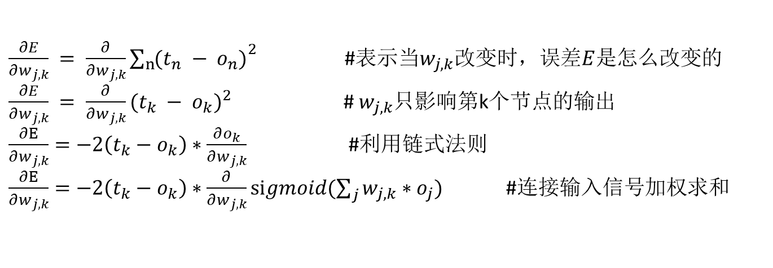
1.1 机器学习基础
学习来自多个节点的权重
计算求解隐藏层与输出层的斜率
$\frac{∂E}{∂w_{j,k}} = \frac{∂}{∂w_{j,k}}{\sum_{n}{(t_{n} − o_{n})}}^{2}$ #表示当$w_{j,k}$改变时，误差$E$是怎么改变的$\frac{∂E}{∂w_{j,k}} = \frac{∂}{∂w_{j,k}}{(t_{k} − o_{k})}^{2}$ # $w_{j,k}$只影响第k个节点的输出
$\frac{∂E}{∂w_{j,k}}=−2\left(t_{k}−o_{k}\right)∗\frac{∂o_{k}}{∂w_{j,k}}$ #利用链式法则
$\frac{∂E}{∂w_{j,k}}=−2\left(t_{k}−o_{k}\right)∗\frac{∂}{∂w_{j,k}}sigmoid(\sum_{j}{w_{j,k}∗o_{j}})$ #连接输入信号加权求和
Notes:
神经网络最早是有McCulloch（麦卡洛克）教授提出来的，但是该网络需要手动分配权重；
后来，1958的时候，Rosenblatt（洛神布拉特）提出了感知机模型来自动更新权重；
然后1969年，Minsky（明斯基）证明了感知机不能解决异或问题，并得出“基于感知机的研究注定失败”这一结论。
接着20世纪80年代还有90年代，反向传播算法以及计算机技术的发展使得神经网络的发展得到飞越
于此同时，支持向量机（SVM）理论得到进一步的完备，并且训练样本数目少，使得神经网络有停滞不前。
然后就是现在了大数据以及GPU的出现

Slide 13
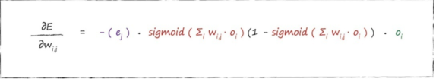

1.1 机器学习基础
学习来自多个节点的权重
计算求解隐藏层与输入层的斜率
利用对称性构建表达式：
更新权重
Notes:
神经网络最早是有McCulloch（麦卡洛克）教授提出来的，但是该网络需要手动分配权重；
后来，1958的时候，Rosenblatt（洛神布拉特）提出了感知机模型来自动更新权重；
然后1969年，Minsky（明斯基）证明了感知机不能解决异或问题，并得出“基于感知机的研究注定失败”这一结论。
接着20世纪80年代还有90年代，反向传播算法以及计算机技术的发展使得神经网络的发展得到飞越
于此同时，支持向量机（SVM）理论得到进一步的完备，并且训练样本数目少，使得神经网络有停滞不前。
然后就是现在了大数据以及GPU的出现

Slide 14



1.2 智能软件系统的测试
智能软件系统的架构[1]
当前的研究热点
数据采集
模块
预处理模块
CNN模型
特征
数据
概率
数据
原始数据
规则数据
$$\left[\begin{aligned}f \left(K_{1},X\right) \\ … \\ f (K_{n},X)\end{aligned}\right]$$
$$Σ$$
$$\left[\begin{aligned}1 \\ … \\ p\end{aligned}\right]$$
分类结果
卷积层
分类器
软件2.0的可靠性范畴
[1] 吕荣聪. 人工智能时代下的软件工程发展趋势(NASAC报告), 2018.
Notes:
神经网络最早是有McCulloch（麦卡洛克）教授提出来的，但是该网络需要手动分配权重；
后来，1958的时候，Rosenblatt（洛神布拉特）提出了感知机模型来自动更新权重；
然后1969年，Minsky（明斯基）证明了感知机不能解决异或问题，并得出“基于感知机的研究注定失败”这一结论。
接着20世纪80年代还有90年代，反向传播算法以及计算机技术的发展使得神经网络的发展得到飞越
于此同时，支持向量机（SVM）理论得到进一步的完备，并且训练样本数目少，使得神经网络有停滞不前。
然后就是现在了大数据以及GPU的出现

Slide 15
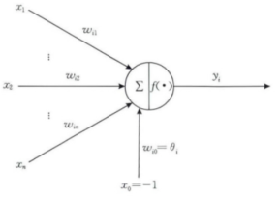
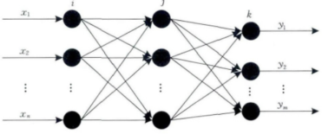
1.3 智能软件测试的挑战
神经网络七十年的发展历程[2]
1943
1949
1953
1969
1974
2006
M-P神经
元模型
Hebb学
习规则
感知机
感知机能
力有限
BP-神经网络
深度学习概
念首次提出
神经网络的基石
神经元之间建立联系
第一个里程碑
第一个寒潮
逐层训练反向调优
容易过拟合，且训练时间长
[2] 焦李成, 杨淑媛, 刘芳, 王士刚. 神经网络七十年:回顾与展望[J]. 计算机学报, 2016, 39(8): 1697-1716.
Notes:
神经网络最早是有McCulloch（麦卡洛克）教授提出来的，但是该网络需要手动分配权重；
后来，1958的时候，Rosenblatt（洛神布拉特）提出了感知机模型来自动更新权重；
然后1969年，Minsky（明斯基）证明了感知机不能解决异或问题，并得出“基于感知机的研究注定失败”这一结论。
接着20世纪80年代还有90年代，反向传播算法以及计算机技术的发展使得神经网络的发展得到飞越
于此同时，支持向量机（SVM）理论得到进一步的完备，并且训练样本数目少，使得神经网络有停滞不前。
然后就是现在了大数据以及GPU的出现

Slide 16
1.4 智能软件测试的相关工作
Notes:
神经网络最早是有McCulloch（麦卡洛克）教授提出来的，但是该网络需要手动分配权重；
后来，1958的时候，Rosenblatt（洛神布拉特）提出了感知机模型来自动更新权重；
然后1969年，Minsky（明斯基）证明了感知机不能解决异或问题，并得出“基于感知机的研究注定失败”这一结论。
接着20世纪80年代还有90年代，反向传播算法以及计算机技术的发展使得神经网络的发展得到飞越
于此同时，支持向量机（SVM）理论得到进一步的完备，并且训练样本数目少，使得神经网络有停滞不前。
然后就是现在了大数据以及GPU的出现

Slide 17
单击此处输入标题文本
Love is not a maybe thing. You know when you love someone.
Love is not a maybe thing. You know when you love someone.
输入文本
Love is not a maybe thing. You know when you love someone.
Love is not a maybe thing. You know when you love someone.
Love is not a maybe thing. You know when you love someone.

Slide 18
从前慢
文艺简约商务通用模板

Slide 19

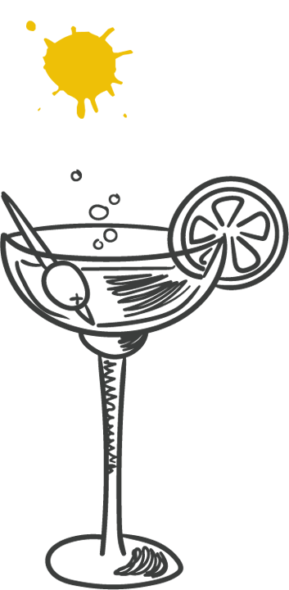
Part.02
单击此处输入标题
Click here to enter a title

Slide 20

单击此处输入标题文本
No matter how bad your heart has been broken, the world doesn’t stop for your grief. The sun comes right back up the next day.
No matter how bad your heart has been broken, the world doesn’t stop for your grief. The sun comes right back up the next day.
单击此处输入标题
单击此处输入标题
No matter how bad your heart has been broken, the world doesn’t stop for your grief. The sun comes right back up the next day.
No matter how bad your heart has been broken, the world doesn’t stop for your grief. The sun comes right back up the next day.

Slide 21

单击此处输入标题文本
单击此处输入标题
If they throw stones at you, don’t throw back, use them to build your own foundation instead.
单击此处输入标题
If they throw stones at you, don’t throw back, use them to build your own foundation instead.
单击此处输入标题
If they throw stones at you, don’t throw back, use them to build your own foundation instead.

Slide 22


单击此处输入标题文本
KNOWLEDGE IS POWER
No matter how bad your heart has been broken, the world doesn’t stop for your grief. The sun comes right back up the next day.
No matter how bad your heart has been broken, the world doesn’t stop for your grief. The sun comes right back up the next day.

Slide 23
单击此处输入标题文本
No matter how bad your heart has been broken, the world doesn’t stop for your grief. The sun comes right back up the next day.
No matter how bad your heart has been broken, the world doesn’t stop for your grief. The sun comes right back up the next day.
单击此处输入文本
No matter how bad your heart has been broken, the world doesn’t stop for your grief. The sun comes right back up the next day.
No matter how bad your heart has been broken, the world doesn’t stop for your grief. The sun comes right back up the next day.

Slide 24

单击此处输入标题文本
单击此处输入标题
If they throw stones at you, don’t throw back, use them to build your own foundation instead.
If they throw stones at you, don’t throw back, use them to build your own foundation instead.
单击此处输入标题
If they throw stones at you, don’t throw back, use them to build your own foundation instead.
If they throw stones at you, don’t throw back, use them to build your own foundation instead.

Slide 25
Part.03
单击此处输入标题
Click here to enter a title

Slide 26




单击此处输入标题文本
单击此处输入标题
单击此处输入标题
单击此处输入标题
单击此处输入标题
No matter how bad your heart has been broken, the world doesn’t stop for your grief. The sun comes right back up the next day.No matter how bad your heart has been broken, the world doesn’t stop for your grief. The sun comes right back up the next day.No matter how bad your heart has been broken, the world doesn’t stop for your grief. The sun comes right back up the next day.

Slide 27
单击此处输入标题文本
单击此处输入标题
输入文本
If they throw stones at you, don’t throw back, use them to build your own foundation instead.
If they throw stones at you, don’t throw back, use them to build your own foundation instead.
单击此处输入标题
If they throw stones at you, don’t throw back, use them to build your own foundation instead.
If they throw stones at you, don’t throw back, use them to build your own foundation instead.
输入文本
输入文本

Slide 28



单击此处输入标题文本
If they throw stones at you, don’t throw back, use them to build your own foundation instead.
If they throw stones at you, don’t throw back, use them to build your own foundation instead.

Slide 29
单击此处输入标题文本
单击此处输入文本
单击此处输入文本
No matter how bad your heart has been broken, the world doesn’t stop for your grief. The sun comes right back up the next day.
02
No matter how bad your heart has been broken, the world doesn’t stop for your grief. The sun comes right back up the next day.
01
单击此处输入文本
单击此处输入文本
No matter how bad your heart has been broken, the world doesn’t stop for your grief. The sun comes right back up the next day.
No matter how bad your heart has been broken, the world doesn’t stop for your grief. The sun comes right back up the next day.
04
03

Slide 30
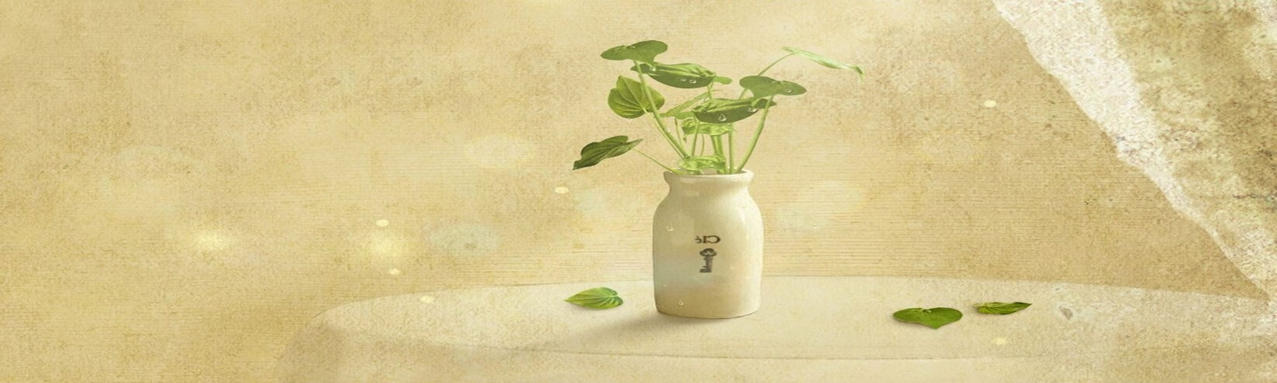
单击此处输入标题文本
No matter how bad your heart has been broken, the world doesn’t stop for your grief. The sun comes right back up the next day.No matter how bad your heart has been broken, the world doesn’t stop for your grief. The sun comes right back up the next day.No matter how bad your heart has been broken, the world doesn’t stop for your grief. The sun comes right back up the next day.

Slide 31
Part.04
单击此处输入标题
Click here to enter a title

Slide 32

单击此处输入标题文本
单击此处输入文本
No matter how bad your heart has been broken, the world doesn’t stop for your grief. The sun comes right back up the next day.
No matter how bad your heart has been broken, the world doesn’t stop for your grief. The sun comes right back up the next day.
单击此处输入文本
No matter how bad your heart has been broken, the world doesn’t stop for your grief. The sun comes right back up the next day.
No matter how bad your heart has been broken, the world doesn’t stop for your grief. The sun comes right back up the next day.

Slide 33
单击此处输入标题文本
单击此处输入文本
单击此处输入文本
No matter how bad your heart has been broken, the world doesn’t stop for your grief. The sun comes right back up the next day.
No matter how bad your heart has been broken, the world doesn’t stop for your grief. The sun comes right back up the next day.
单击此处输入文本
单击此处输入文本
No matter how bad your heart has been broken, the world doesn’t stop for your grief. The sun comes right back up the next day.
No matter how bad your heart has been broken, the world doesn’t stop for your grief. The sun comes right back up the next day.

Slide 34

单击此处输入标题文本
KNOWLEDGE IS POWER
No matter how bad your heart has been broken, the world doesn’t stop for your grief. The sun comes right back up the next day.
No matter how bad your heart has been broken, the world doesn’t stop for your grief. The sun comes right back up the next day.
KNOWLEDGE IS POWER
No matter how bad your heart has been broken, the world doesn’t stop for your grief. The sun comes right back up the next day.

Slide 35

单击此处输入标题文本
KNOWLEDGE IS POWER
KNOWLEDGE IS POWER
No matter how bad your heart has been broken, the world doesn’t stop for your grief. The sun comes right back up the next day.
No matter how bad your heart has been broken, the world doesn’t stop for your grief. The sun comes right back up the next day.
No matter how bad your heart has been broken, the world doesn’t stop for your grief. The sun comes right back up the next day.
No matter how bad your heart has been broken, the world doesn’t stop for your grief. The sun comes right back up the next day.

Slide 36
谢谢观看
Thank you for watching

